Slide 1
Storyboard
DI_CF01_3.1_Còdigos QR

Slide 2
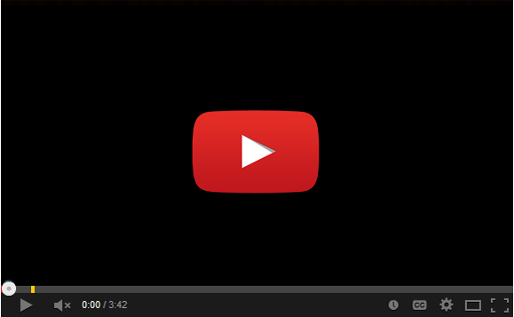
Indicaciones
Apreciado equipo de producción en este video se muestra el storyboard que está compuesto por 9 escenas, cada escena debe ejecutarse con una música de fondo donde cada actor debe hablar realizando un movimiento en la boca.
Se solicita realizar alguna animación en los gestos de los actores y su postura corporal.
En el transcurso de cada slide se pueden encontrar algunas imágenes.gif que se sugieren de referencia para incluir en el storyborard.
Audio/ Narración
Música de inicio.
Referencias de las imágenes: Logo SENA.

Slide 3

Código QR

Slide 4
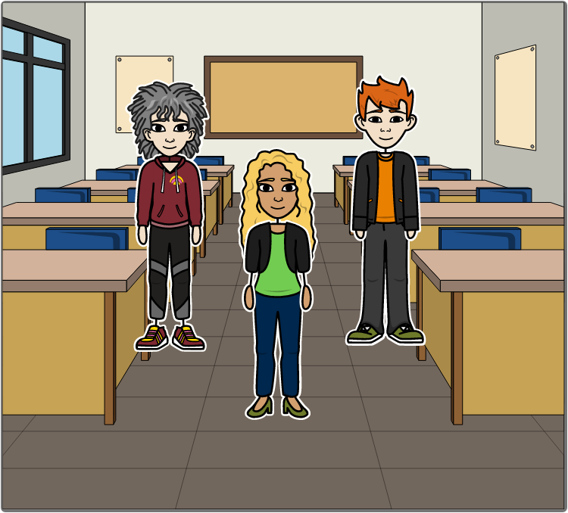
Definiciòn y estructura
https://media.giphy.com/media/UP2eXR901O4XfepKpF/source.gif

Slide 5
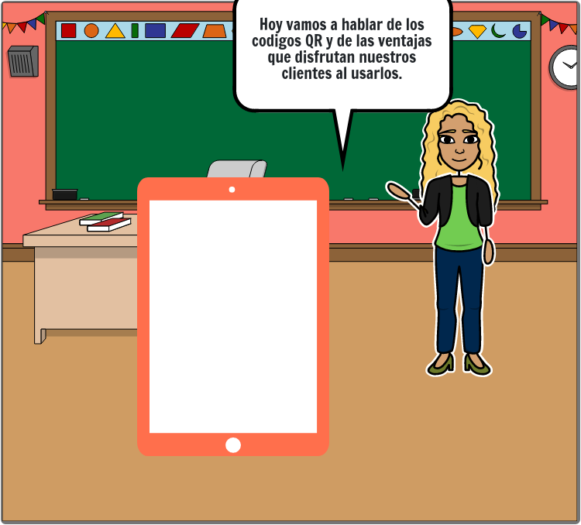
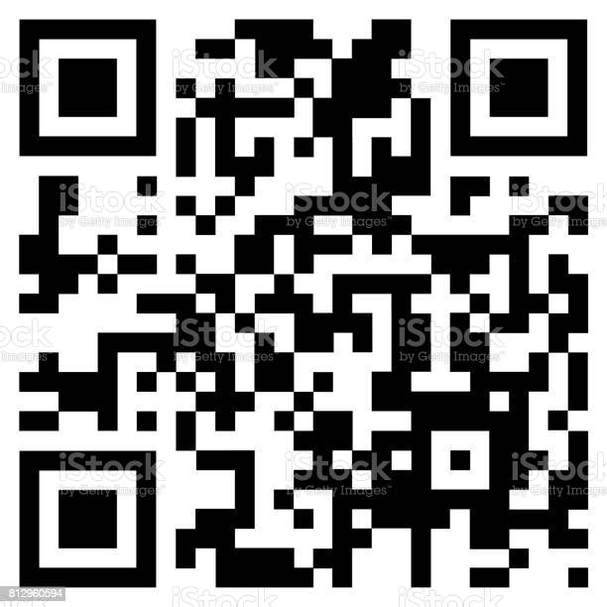
Hoy vamos a hablar de los códigos QR y de las ventajas que puede disfrutar los clientes al usarlos.
Referencia de imágenes:
https://www.istockphoto.com/es/foto/c%C3%B3digo-qr-escaneado-gm812960594-131480621

Slide 6
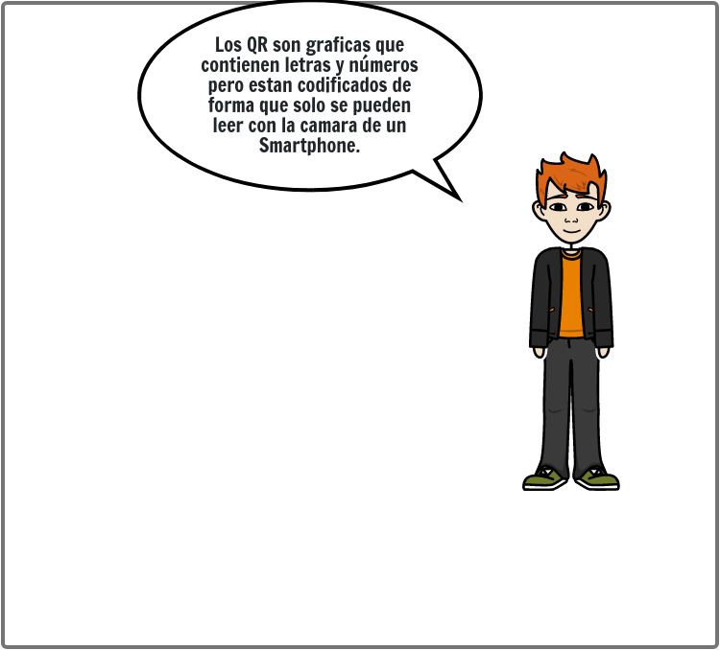
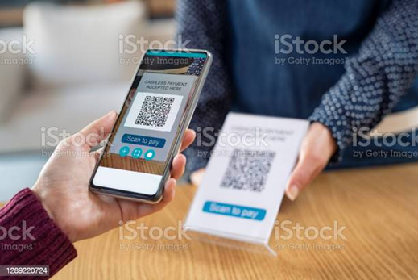
Los QR son gráficas que contienen letras y números, pero están codificados de forma que solo se pueden leer con la cámara de un Smartphone o teléfono inteligente.
Referencia de imágenes:
https://www.istockphoto.com/es/foto/cliente-escaneando-a-mano-el-c%C3%B3digo-qr-con-tel%C3%A9fono-para-el-pago-digital-gm1289220724-384962446

Slide 7
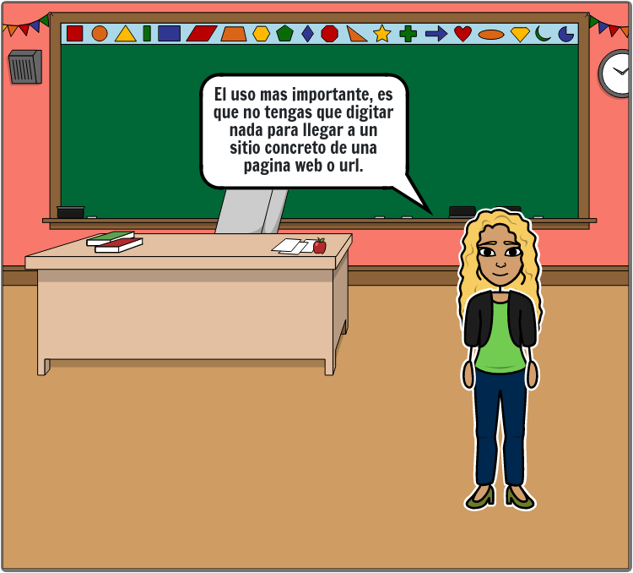
El uso más importante, es que no se tiene que digitar nada para llegar a un sitio concreto de una página web o url.
Referencia de imágenes:
https://ar.pinterest.com/pin/175781191691471586/

Slide 8
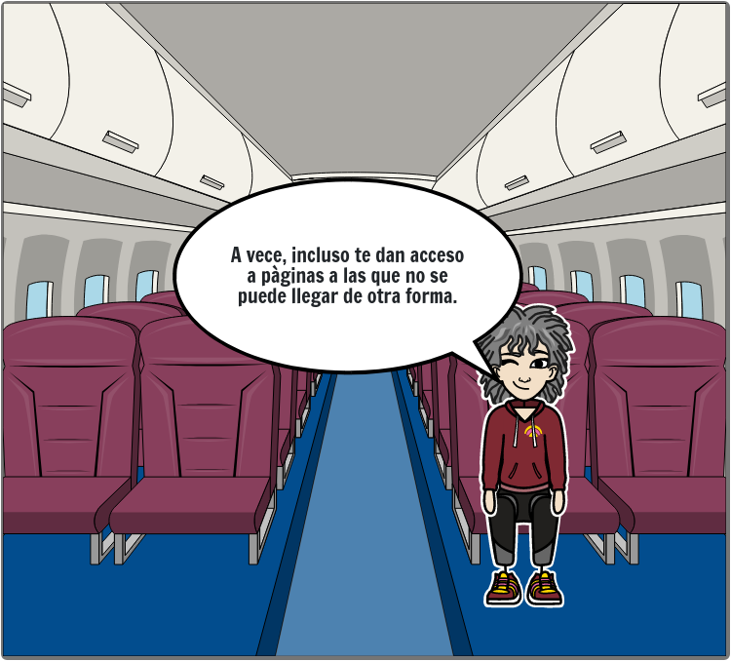
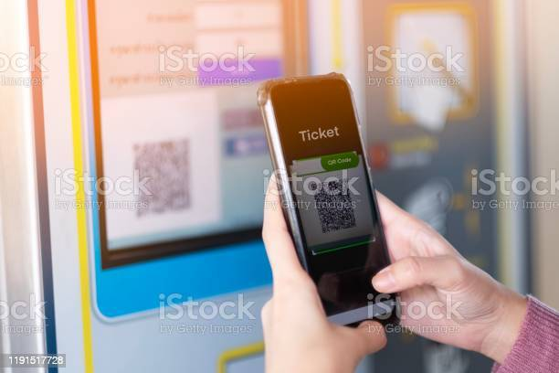
A veces incluso dan acceso a páginas a las que no se puede llegar de otra forma.
Son utilizados en las tarjetas de embarque web para proporcionar el check-in más fácil y rápido.
Referencia de imágenes:
https://www.istockphoto.com/es/foto/una-chica-escanea-el-c%C3%B3digo-qr-para-comprar-el-billete-de-tren-gm1191517728-338179795

Slide 9
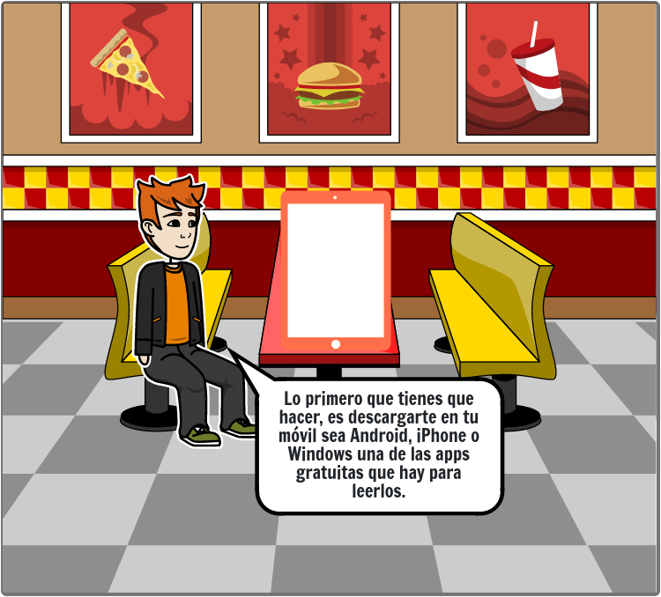
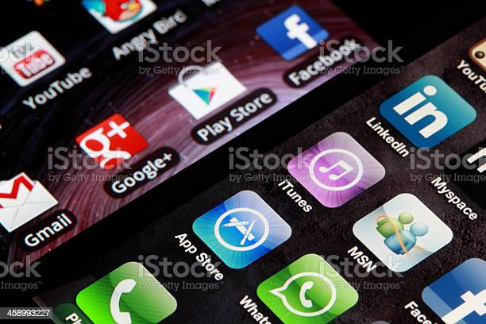
Lo primero que se tien que hacer, es descargar en el celular, sea Android, iPhone o Windows, una de las aplicaciones gratuitas que hay para leerlos.
Sin embargo otros dispositivos de gama alta ya lo traen incorporado en el sistema operativo Android o iOS.
Referencia de imágenes:
https://www.istockphoto.com/es/foto/iphone-android-gm458993227-19680356

Slide 10
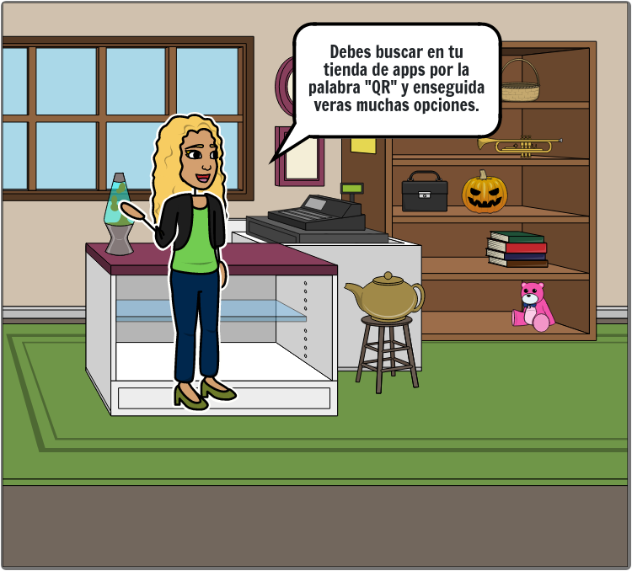
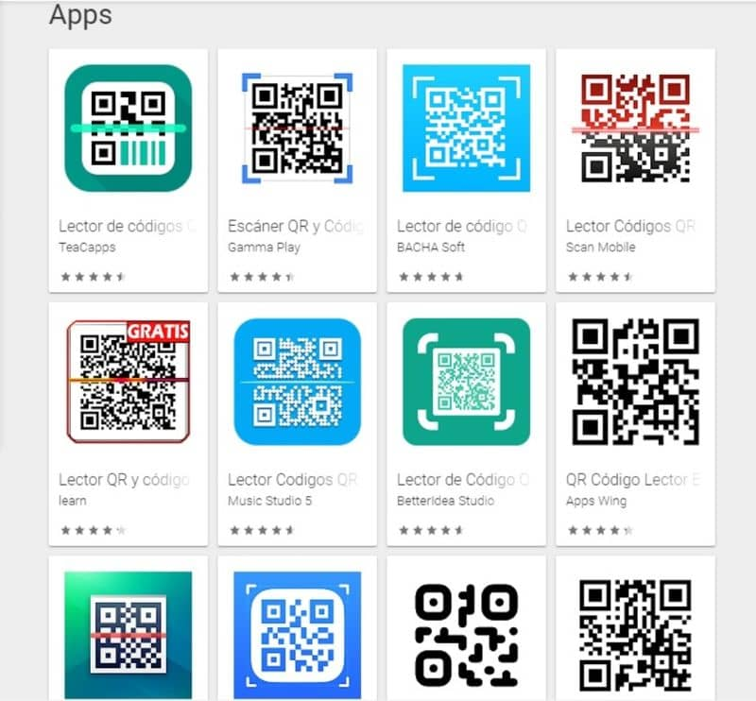
Debe buscar en tu tienda de Apps por la palabra “QR” y enseguida encontrará las opciones a descargar.
Referencia de imágenes:
https://miracomosehace.com/crear-codigo-qr-enlace-directo-facebook/

Slide 11
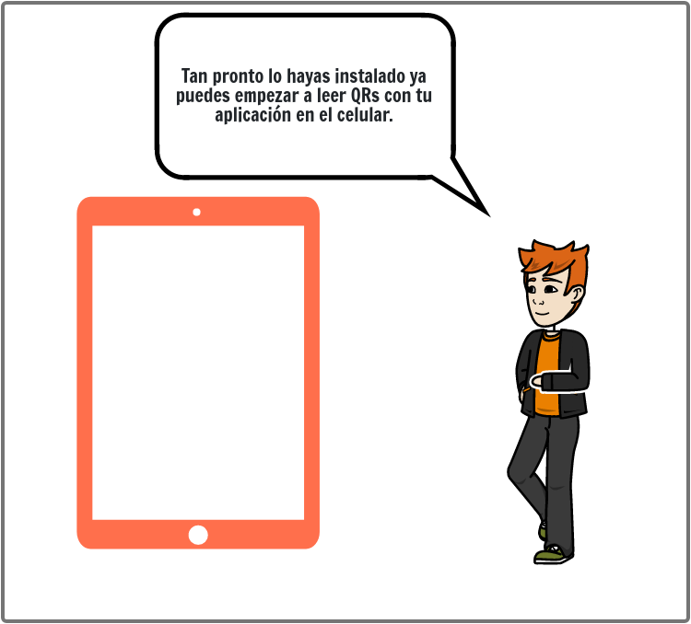
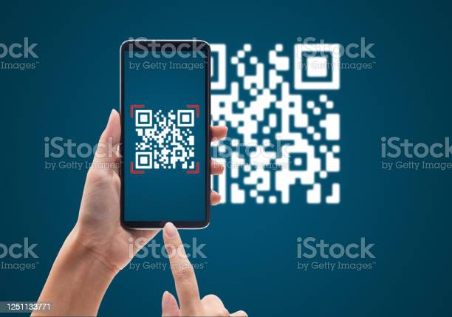
Tan pronto lo haya instalado, puede empezar a leer QRs con su aplicación en el celular.
Referencia de imágenes:
https://www.istockphoto.com/es/foto/mano-usando-el-tel%C3%A9fono-inteligente-m%C3%B3vil-escanear-c%C3%B3digo-qr-en-el-fondo-azul-gm1251133771-365030788

Slide 12

Indicaciones
Escena de cierre de los videos institucionales del SENA.
Audio/ Narración
Música de cierre.
Referencias de las imágenes: Logo SENA.

